Slide 1
資料４
基本目標、方向性について
令和７年６月20日
令和７年度 第３回 住生活基本計画推進部会 資料

Slide 2
住宅・建築政策を取り巻く状況
（１）人口動態
・人口減少・少子高齢化
・世帯の小規模化
・健康寿命の延伸
・外国人の増加
（２）自然の脅威
・大規模地震への備えの必要性
・水害の激甚化・頻発化への対応
・地球沸騰化への対応
（３）住宅ストック・市場等
・総住宅数や空家数の増加
・分譲マンションの２つの老い
・所有者不明土地・建物
・省エネ性能など住宅の質
・新築住宅購入価格の上昇傾向
・既存住宅の流通量の緩やかな増加
（４）新たな潮流
・柔軟な働き方の拡大と新たな価値観や働き方などライフスタイルの変化
・家族のかたちの多様化とコミュニティ機能の低下
・多拠点生活やシェアリングエコノミーへの関心の高まり
・万博のレガシーをはじめとした新技術の進展
2

Slide 3
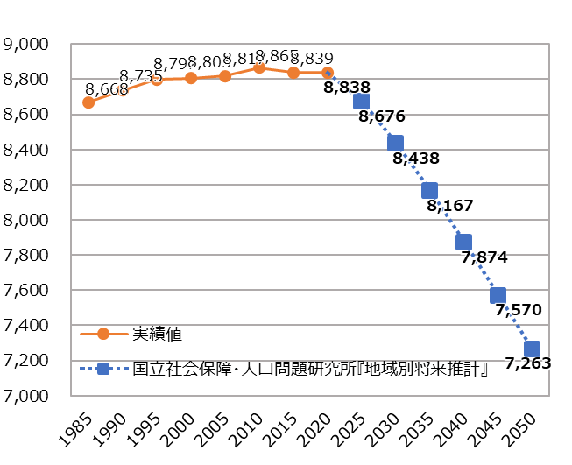
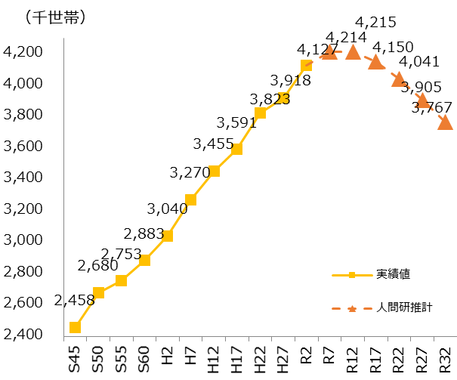
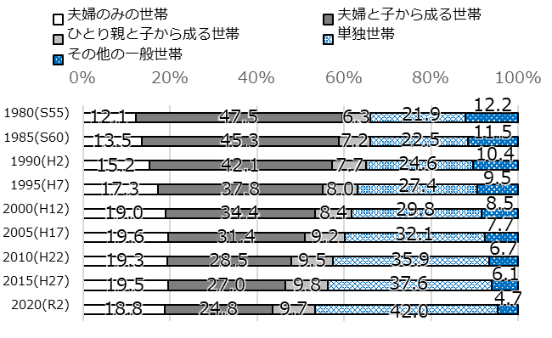
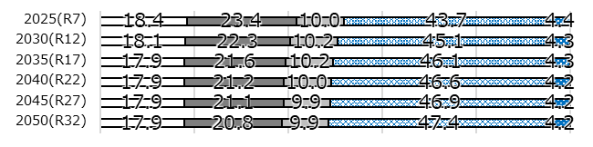
（１）人口動態
➤現状・今後の見込み
・ 人口は、2010年の886.5万人をピークに減少に転じており、2050年には726.3万人になると推計されている
・ 少子高齢化が進展しており、出生率の低下とともに、高齢化率は上昇している
・ 世帯数は今後減少に転じると推計され、子育て世帯は減少する一方、単身世帯は増加し、世帯の小規模化が更に進むと予測される
・ 平均寿命、健康寿命ともに延びており、活力ある元気な高齢者は増えている
・ 大阪に住まう外国人や訪れる外国人が増えている
大阪府の人口推移（将来推計）
大阪府の世帯推移（将来推計）
家族類型別普通世帯数推計
（千人）
これまで
これから
【参考 国立社会保障人口問題研究所推計値】
2020年以前：「国勢調査」（総務省統計局）
2020年以降：「地域別将来推計」（国立社会保障・人口問題研究所）を基に大阪府作成
「地域別将来推計」（国立社会保障・人口問題研究所）より大阪府作成
2020年以前：「国勢調査」（総務省統計局）、
2025年以降： 「地域別将来推計」国立社会保障人口問題研究所推計（R6.11）より大阪府作成
3

Slide 4
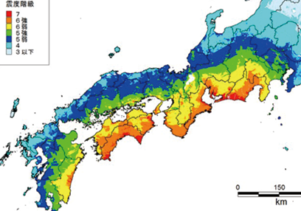
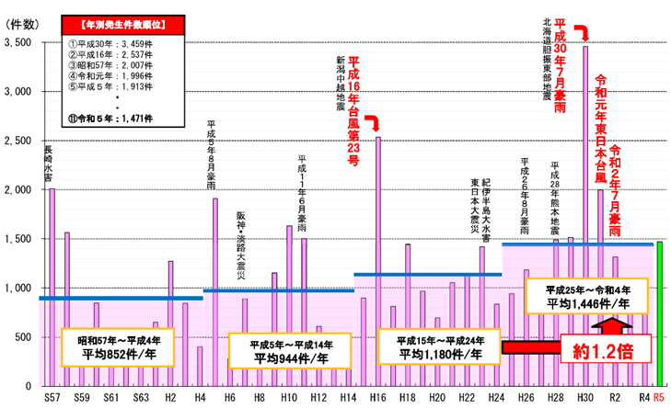
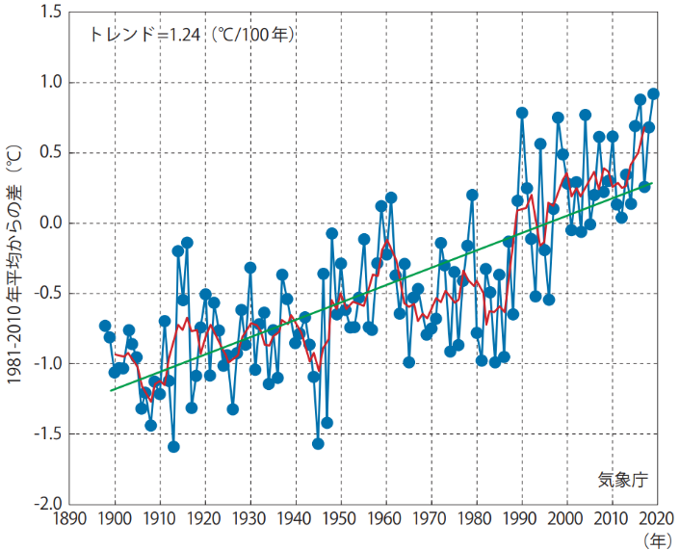
（２）自然の脅威
➤現状・今後の見込み
・ 南海トラフ地震や上町断層帯地震などの大規模地震発生の可能性が高まっている
・ 台風被害や豪雨災害などが激甚化・頻発化しており、特に、豪雨災害は、2010年以降大幅に増加している
・ 日本の平均気温は、100年あたり1.24℃上昇しており、世界平均を上回るペースで推移
地球沸騰化とも言えるような災害級の暑さとなっている
南海トラフ地震の震度分布
土砂災害の発生件数の推移
観測された日本の平均地上気温の変化
出典：気象庁
出典：国土交通省
出典：気象庁
4

Slide 5
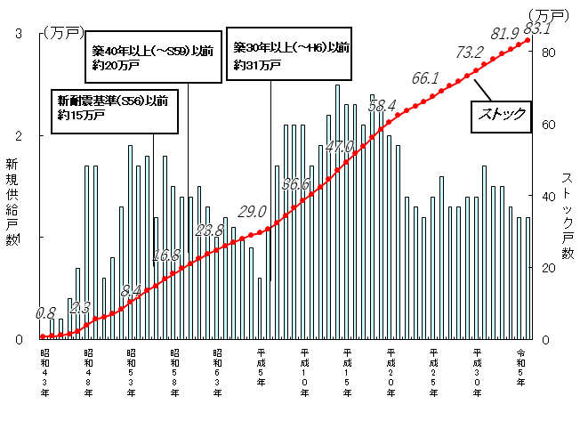
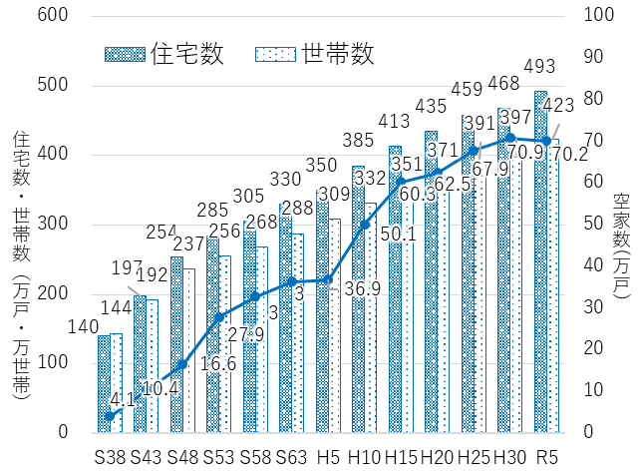
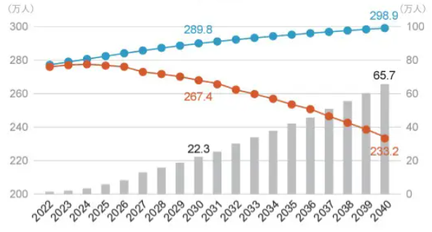
（３）住宅ストック・市場等
➤現状・今後の見込み
・ 総住宅数は増加しており、今後、世帯数が減少に転じるとされていることからも、空き家や管理不全の建物の増加が予測されている
・ マンションストック戸数も増加しており、特に分譲マンションは建物の高経年化、世帯主の高齢化が進んでいる
・ 空き家の除却やマンションの再生などを促進する際に、所有者不明の土地や建物によって事業が困難になる可能性がある
・ 省エネ性能やバリアフリー化など住宅の質は向上しているものの、一定程度にとどまる
・ 物価高騰などにより、新築購入価格は上昇傾向にあり、既存住宅の流通量は緩やかに増加している
・ 建設業など住まいの関連産業における担い手不足が課題となっている。
住宅数・世帯数・空家数の推移
分譲マンションのストック数
労働需給 職種別シュミレーション（建設業）
（空家率）
注１ 新規供給戸数は、建築物着工統計等を基に推計した
２ ストック戸数は、新規供給戸数の累計等を基に、各年末時点の戸数を推計した
３ ここでいうマンションとは、中高層（3階建て以上）･分譲･共同建てで、鉄筋コンクリート、鉄骨鉄筋コンクリート又は鉄骨造の住宅をいう
各年「住宅・土地統計調査」（総務省統計局）より大阪府作成
各年「建築物着工統計」及び「住宅着工統計」（国土交通省）をもとに作成
株式会社インディ－ドリクルートパートナーズ 「未来予測2040」
5

Slide 6
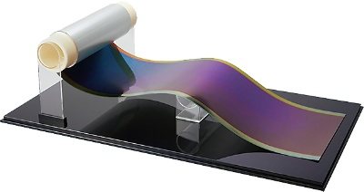
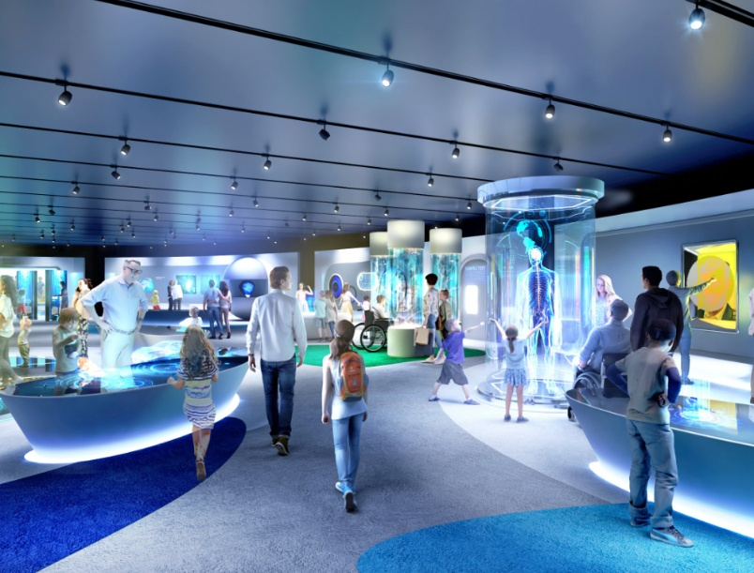
（４）新たな潮流
➤現状・今後の見込み
・ コロナ禍を契機に、フレックス制やテレワークの導入など、柔軟で多様な働き方が可能となっている
・ 経済的な成功よりも健康的な生活や個人の幸福を重視する価値観が広がり、消費行動だけでなく、本業以外で社会に貢献する労働や活動であるワーキッシュアクトなど、新たな働き方を含めたライフスタイルの変化がみられる
・ 価値観やライフスタイルの変化により、核家族、単身世帯、ひとり親世帯、DINKｓなど、家族のかたちが多様化している
・ 今後、世帯の小規模化が進むことで人と人とのつながりが薄れコミュニティ機能が低下する恐れがある
・ 都会や地方に複数の住まいを持ち、生活スタイルに合わせてそれぞれの拠点に移動しながらくらす、多拠点生活に関心を示す人が増えている
・ シェアハウスなどの空間のシェアだけでなく、モノや移動など生活を補うシェアリングが様々な分野で進んでいる
ペロブスカイト太陽光電池
・フィルム型は軽量で柔軟な特長を活かしこれまで設置困難な場所にも導入可能。ガラス型、タンデム型も有。
（画像：積水化学工業）
万博での未来のヘルスケア
・ 人工知能（AI）や自動運転、環境技術、新たな素材の開発など、様々な技術の実用化が進んでおり、今後これらが更に普及し、社会を支えることが見込まれる
・ 「未来社会の実験場」である大阪・関西万博を契機として、新しい移動サービスや多様なデジタルサービスが普及し、便利で快適に生活できる社会の実現が期待される
・ 住宅・建築分野では、不動産IDの導入検討や３Dプリンター、BIM、３D都市モデルの活用など、建築・都市のDXが進められている
出典：大阪・関西万博 大阪ヘルスケアパビリオンHP
6

Slide 7
大阪府の住宅・建築政策の基本目標について
基本目標について（事務局案）
○ 住まいは、人々のくらしを支える生活の基盤であり、住まいをはじめとした建築物は、人々の社会生活や地域活動を支える拠点、都市の重要な構成要素。そのあり方は、府民のくらしの質、都市の活力や安全性、景観、地域コミュニティの維持形成などに密接に関連。
○ 近年、少子高齢化の更なる進展や地域コミュニティ機能の低下に加え、単身世帯や在住外国人の増加など世帯の多様化が進んでいる。また、コロナ禍を経て、ライフスタイルの一層の多様化や、デジタル技術の進展によるくらしの質の向上、能登半島地震・豪雨をはじめとした災害の頻発化、激甚化による災害リスクの高まり、大阪・関西万博の開催など、社会情勢は変化しており、府民の住生活を取り巻く状況や課題も多様化・複雑化している。
○豊かな住まい・建築物の創造を通じて、大阪に住まう人々・訪れる人々の多様な幸せを実現することが、住宅・建築政策の使命であり、住生活に関わる多様な主体が様々な分野で多角的に連携し、誰もが自分らしく幸せにくらすことができる住まい・まちの実現することを基本目標とすべき。
7

Slide 8
大阪府の住宅・建築政策の基本目標、政策の方向性について
政策展開の方向性について（事務局案）
○ 大阪府として、基本目標の実現に向け、これまでも「活力と魅力ある住まい・まちが形成され、多様な人々が住まい、活発に交流することにより、安全・安心も高まる」、あるいは「災害時の安全性や防犯性など安全・安心が確保された住まい・まちが、多様な人々を惹きつけ、活力と魅力が生み出される」といった「活力・魅力の創出」と「安全・安心の確保」が相互に作用しあい、好循環を生み出す政策を展開してきた。
○ 引き続き、現状の課題や新たな潮流に対応するため、好循環を生み出す政策を展開すべき。
8

Slide 9
大阪府の住宅・建築政策の施策の柱と施策展開の方向性について
施策の方向性について（事務局案）
○ 基本目標を達成するために、以下の４つの方向性に基づき施策を展開すべき。
・持続可能で魅力あふれる
環境にやさしく健康で快適にくらすことができ、人々を惹きつける大阪らしい魅力あふれる住まいとまちの実現
・豊かなくらしを選択できる
多様な住まい・住環境が整い、ライフスタイルやライフステージに応じて、住まい手自らが適切な住まいを選択できる、誰もが活き活きとくらすことができる住まいとまちの実現
・安全なくらしを支える
大規模な地震や集中豪雨などの災害が発生しても、被害が最小限に抑えられ、人命が守られるとともに、防犯面においても安全性が高い住まいとまちの実現
・安心して住み続けることができる
子どもから高齢者、障がい者、外国人をはじめ、誰もが、住み慣れた地域で安心しくらすことができる住まいとまちの実現
9

Slide 10
大阪府の住宅・建築政策の施策の考え方について
施策展開の考え方について（事務局案）
施策を展開するためには次の考え方が必要ではないか。
○各分野・各主体と連携した施策を展開
施策の展開にあたっては、府民を中心として大阪府、市町村、公的団体、民間事業者など多様な主体が連携するとともに、適切な役割分担のもと、協力しながら取り組むことが重要。
このため、住宅・建築の分野だけでなく、福祉、環境、交通、医療、教育、労働、人権など、府民のくらしを取り巻く主体と連携した施策を展開
○未来でも持続し発展できるような次世代へつながる施策を展開
歴史ある建物や文化、多様なコミュニティや人材など素晴らしい過去からの資産を継承し、万博開催都市としてレガシーを始めとした新技術などを活用、新たな担い手の確保につながる取組の展開など、未来へとつながる取組を展開
○地域性など大阪の特色を活かした取組を展開
大阪がもつ多様な住宅・建築ストックや自然環境、様々なまちのなりたちや変遷などによる特色ある地域性、多様なコミュニティなどを活かした取組を展開
10

Slide 11
今後の施策の方向性について
主な施策
持続可能で
魅力あふれる
・建築物の脱炭素化・省エネルギー化の推進
・魅力ある景観形成
・既存住宅流通など市場環境整備・活性化
・空家等を活用したまちづくりの推進
・ユニバーサルデザインのまちづくり
・スマートシティや最先端技術を取り入れた住宅・住環境の普及
活き活きと
豊かにくらす
・地域特性を活かした住まいなど多様な住まい手に対応した住まい・住環境の形成
・郊外住宅地の再生、活性化
・健全な住宅関連産業の人材の確保・育成、環境整備
・多様な住まいを選択できる住情報の提供や住教育の促進
・住まい・くらしに関わる新たな担い手の確保
安全なくらしを支える
・密集市街地の整備
・住宅・建築物の耐震化
・危険な空家の除却等促進
・分譲マンションの管理適正化・再生円滑化
・住まい・まちにおける様々な安全性への対応
安心して
住み続けることができる
・住宅確保要配慮者が安心して住まいを確保できる居住支援体制の構築
・公的賃貸ストックの有効活用
・不動産取引等における差別の解消
・住まいに関する相談体制の充実
・地域コミュニティの活性化を促す、多世代が交流を促す仕組みづくり
11

Slide 12
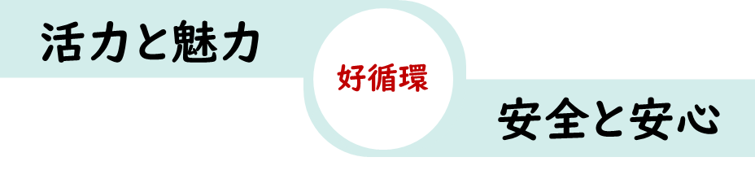
大阪府の住宅・建築政策の基本目標、方向性について
基本目標
(案)共に創る、誰もが自分らしく幸せにくらすことができる大阪
～ 安心して住み続けたい、訪れたいと感じる住まい・まちの実現 ～
政策展開の
方向性
施策の
方向性
持続可能で
魅力あふれる
豊かなくらしを
選択できる
安全なくらしを
支える
安心して
住み続けることができる
施策展開の
考え方
様々な主体・分野との
多角的な連携
過去からの継承
未来への持続・発展
地域性を活かした大阪らしさ
・建築物の脱炭素化・省エネルギー化の推進
・魅力ある景観形成
・既存住宅流通など市場環境整備・活性化
・空家等を活用したまちづくりの推進
・ユニバーサルデザインのまちづくり
・スマートシティや最先端技術を取り入れた住宅・住環境の普及
・地域特性を活かした住まいなど多様な住まい手に対応した住まい・住環境の形成
・郊外住宅地の再生、活性化
・健全な住宅関連産業の人材の確保・育成、環境整備
・多様な住まいを選択できる住情報の提供や住教育の促進
・住まい・くらしに関わる新たな担い手の確保
・密集市街地の整備
・住宅・建築物の耐震化
・危険な空家の除却等促進
・分譲マンションの管理適正化・再生円滑化
・住まい・まちにおける様々な安全性への対応
・住宅確保要配慮者が安心して住まいを確保できる居住支援体制の構築
・公的賃貸ストックの有効活用
・不動産取引等における差別の解消
・住まいに関する相談体制の充実
・地域コミュニティの活性化を促す、多世代が交流を促す仕組みづくり
主な施策
大阪府が
取り組むべき施策
重視する視点
○ 市町村支援の強化
○ 民間連携の強化
○ 公的資産を活用した先導的取組の推進
12

